Slide 1
Развитие читательской компетентности учащихся с помощью книжного клуба Подготовила Халиуллина Марина Вячеславовна, учитель русского языка и литературы МБОУ «Адымнар-Нижнекамск»

Slide 2
План презентации:
Цель, задачи.
Интеграция уроков.
Кружок «Литературная гостиная».
Книжный клуб.

Slide 3
Цель: развить и расширить читательские навыки учащихся для использования читательской деятельности как средства самообразования.
Задачи:
• находить и извлекать информацию;
• интегрировать и интерпретировать информацию;
• осмысливать и оценивать содержание и форму текста;
• использовать информацию из текста для решения практических задач.

Slide 5
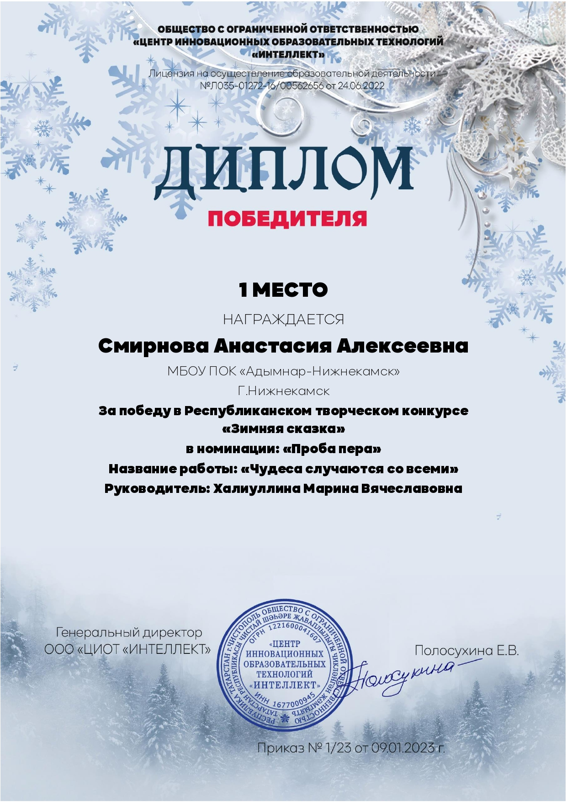
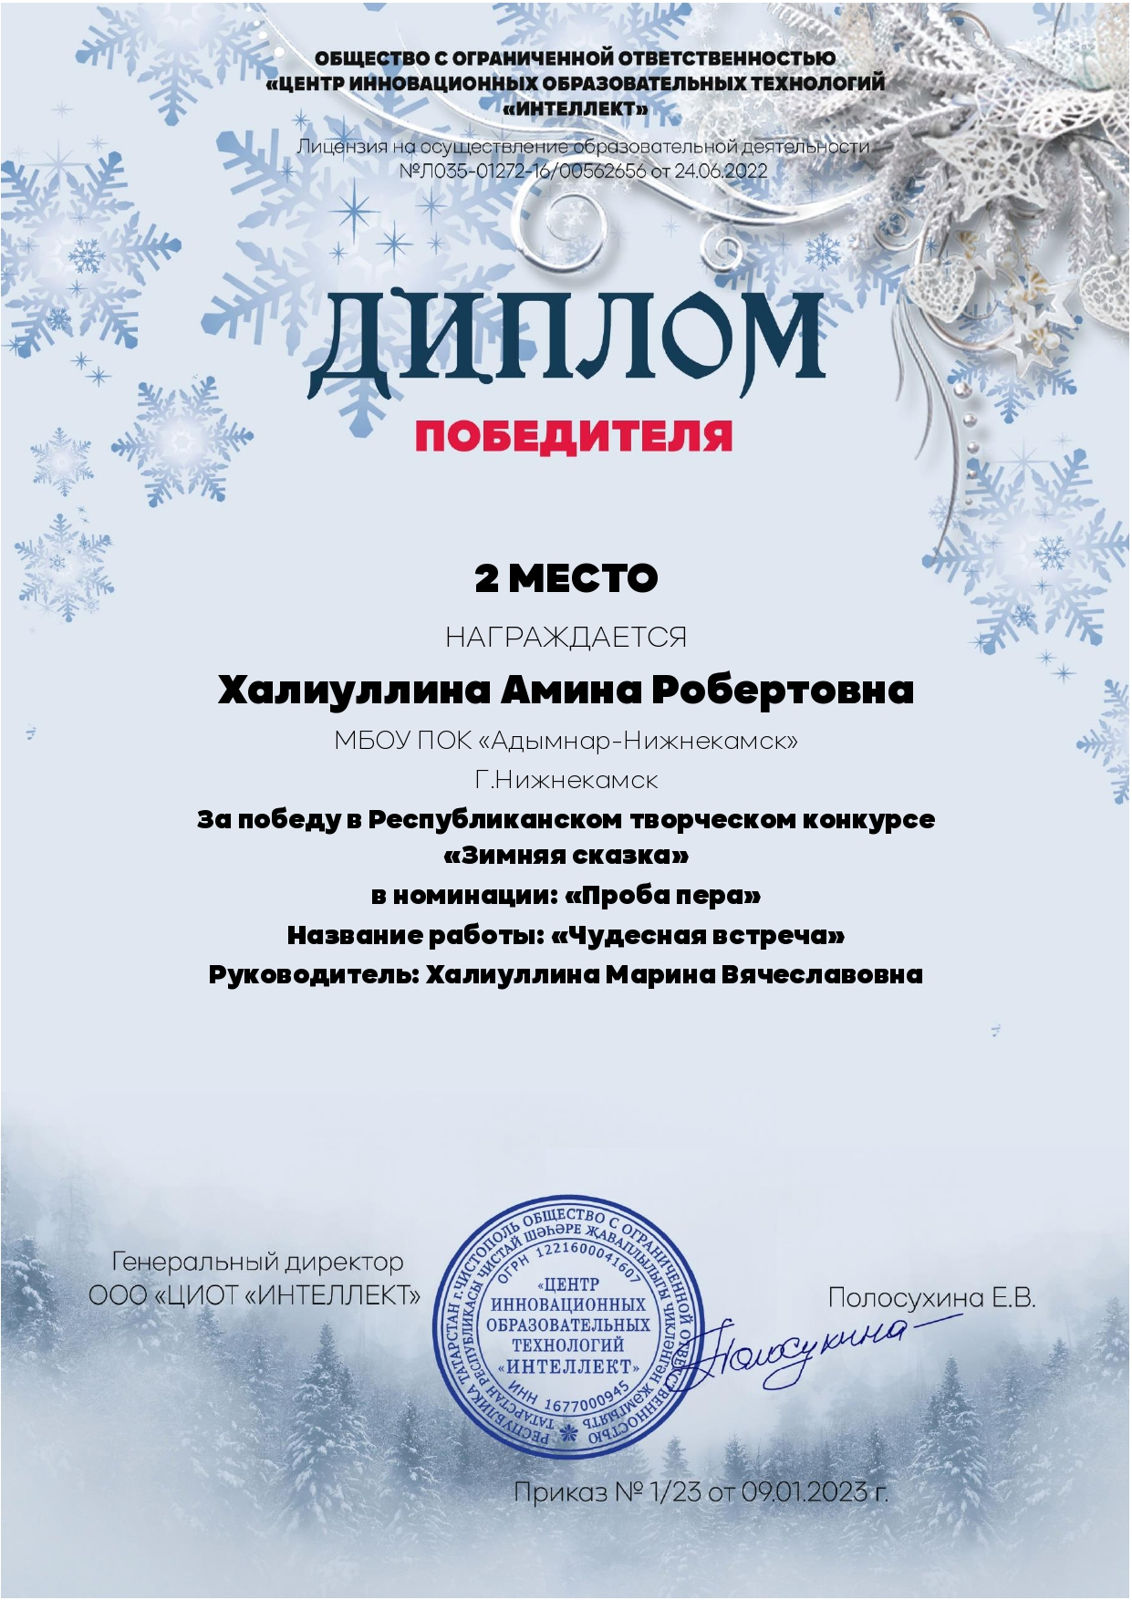
Конкурс «Зимняя сказка»

Slide 6
Книжный клуб «Книги и чай»

Slide 7
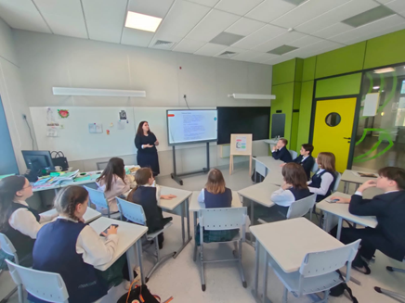

Slide 8
СПАСИБО ЗА ВНИМАНИЕ!

